Slide 1



Slide 2




幸福是什么？

Slide 3
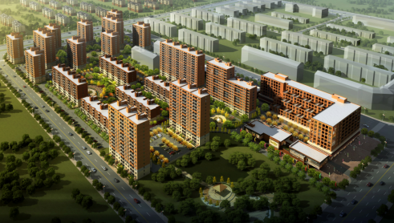
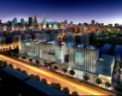
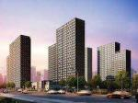
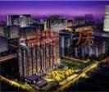
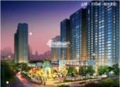
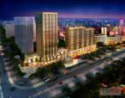
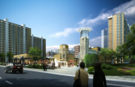
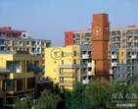
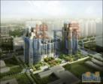
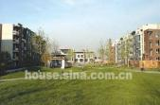
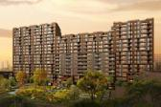
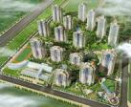
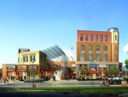
万科幸福汇
万科再度深掘房山，开启幸福新篇章
万科公园5号
万科蓝山
万科金阳国际公寓
金隅万科城
万科红
中粮万科长阳半岛
万科四季花城
万科东第
万科西山庭院
万科紫台
万科星园
万科城市花园

Slide 4
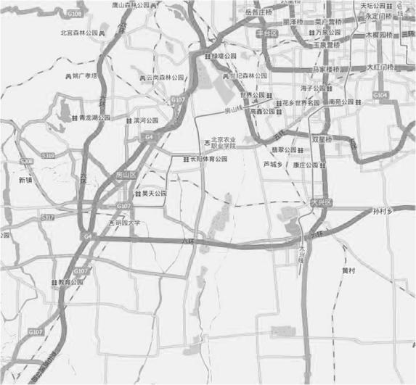
地处北京西南发展带，原房山区政府所在地，北京市政府着力打造房山区发展重镇之一——窦店镇。
G4
The 5th rd.
项目位置：
项目位于北京市西南的房山区窦店镇镇政府北侧。
距离京港澳杜家坎收费站仅20余公里，距西三环六里桥仅30分钟车程。
项目毗邻京港澳高速。
The 6th rd.
窦店镇

Slide 5
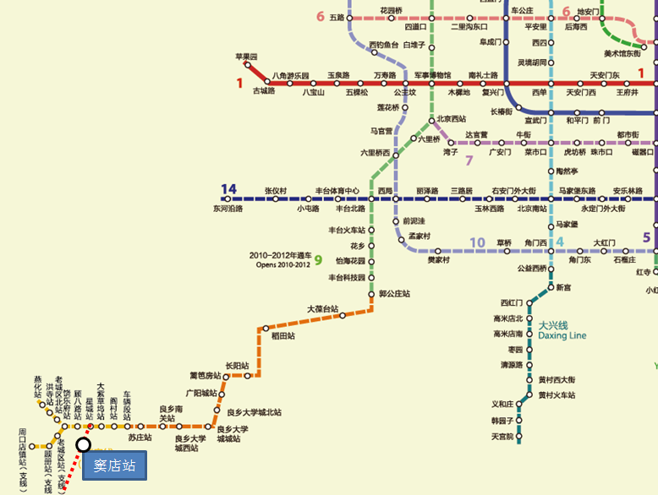
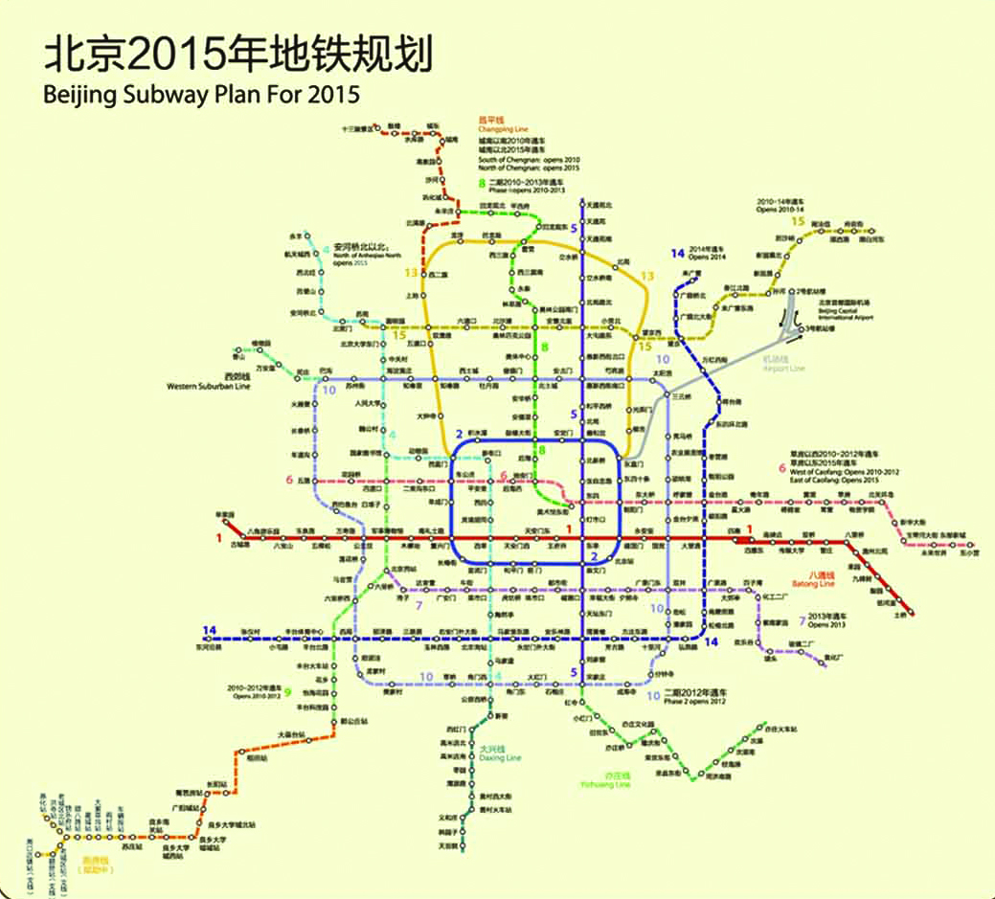
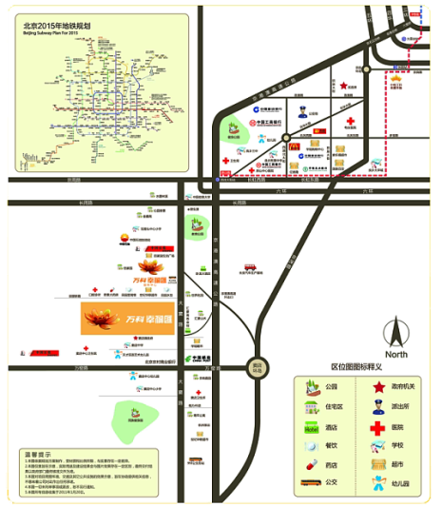
轻轨、高速、国道打造“一小时生活圈”
规划中的燕房线预计2013年通车，南延规划设有窦店站。
项目东侧距京港澳高速窦店出口仅1千米。
项目东侧紧邻窦店区域中心主干道大窦路，可直通107国道与城区相连。
一小时生活圈
“一小时生活圈”：具备完善的生活配套，生活成本相对低于城市中心区域，舒适度大幅高于城区生活水平，距离城市中心区域仅一小时路程

Slide 6
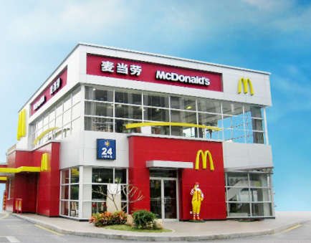

幸福是配套
万科携手麦当劳
进驻万科幸福汇
“麦当劳”叔叔的身份：
全球快餐业巨头，世界500强企业；
全球最成功的地产商，据悉麦当劳主营收入90%以上来自地产投资。
万科幸福汇具有“麦当劳”叔叔认可的投资价值
麦当劳选址要求：
目标区域及要求：经济发达区域和发展迅速区域
城市商圈选择及要求：商业区、商住区、写字楼区、交通枢纽、经济开发区
商圈内位置的要求：临街（大路口最佳）/得来速店（含车道）要求场地开阔、进出方便

Slide 7
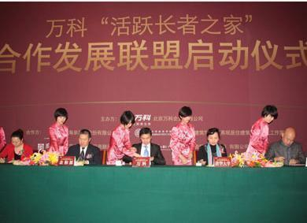
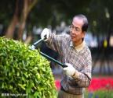


幸福是配套
万科携手上海亲和源
活跃长者之家进驻万科幸福汇
活跃生活
独立生活
半护理照料
老年公寓发展史：
1935年美国开始大规模兴建；
70年代末、80年代初中国开始兴建初级老年公寓——养老院；
2009年之后老年公寓已不再是独立的慈善或者福利机构，转而变成了一种需求；
2010年12月27日，万科首先将活跃长者之家带到北京，安家万科幸福汇

Slide 8
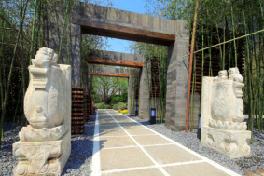
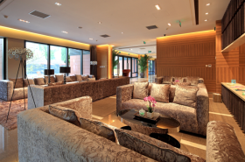
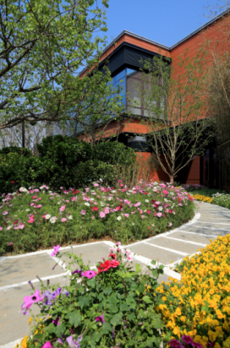
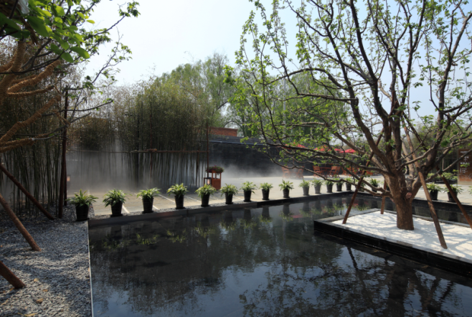
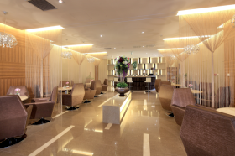
幸福是惬意
园林景观——人与自然和谐共生
着力打造社区景观，引入大量成树，配合主题水景，请国际一流景观设计单位统筹设计。
万科幸福汇示范区实景拍摄演示

Slide 9

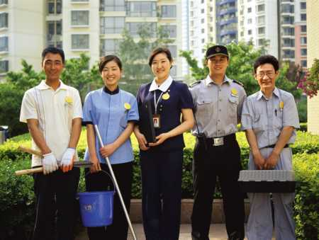
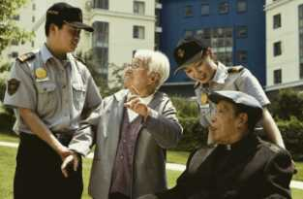
幸福是享受
物业服务——星级物业，11年辉煌历程
北京万科物业屡获殊荣：“用户满意物业管理企业”“重质量讲信誉物业管理企业”“贴心好管家” … …
为中宣部、建设部做物业服务；多个社区被评为物业服务标杆单位。万科物业服务“全心全意全为您”

Slide 10
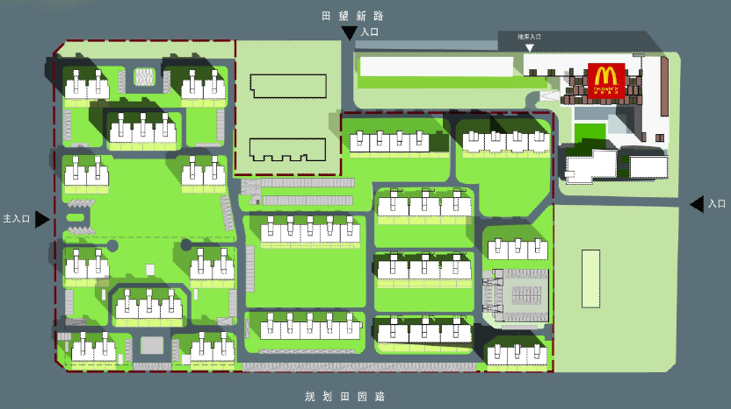
规划楼座图
第二次推盘
推售套数：约250套
推售时间：待定
主力户型：约80-85平米两居（暂定）
第二次推盘
第一次推盘
第一次推盘
推售套数：约180套
推售时间：2011年6月
主力户型：约80平米两居（暂定）

Slide 11
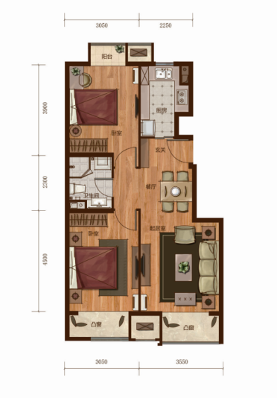
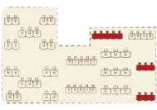
约80平米两居
两室两厅一卫
户型方正实用，南北通透，空间布局合理
卧室带飘窗设计，充足采光，享受更多阳光宠爱
合理利用客厅、餐厅、厨房空间，便捷体验甜美生活
开放中厅，大景观阳台，视野宽阔，贴近自然

Slide 12
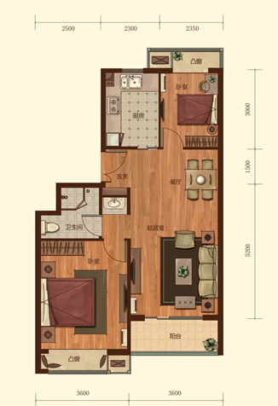
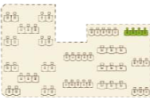
约85平米两居
两室两厅一卫
南北通透，户户朝阳，尽享居住品位
前后飘窗设计，生活向自然无限延伸
观景卧室，让睡眠贴近自然
合理利用空间，体验无限宽适感受

Slide 13
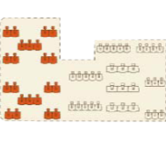
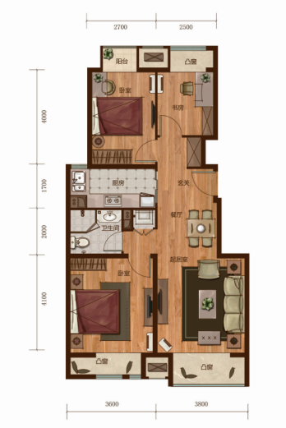
约95平米两居
三室两厅一卫
户型方正，空间布局南北通透，明厨明卫
静谧书房，让思维在静怡中升华，让心情在阅读中愉悦
大客厅阳台设计，生活融合自然，人生从容雅致
主次卧布局合理，彰显人性理念

Slide 14
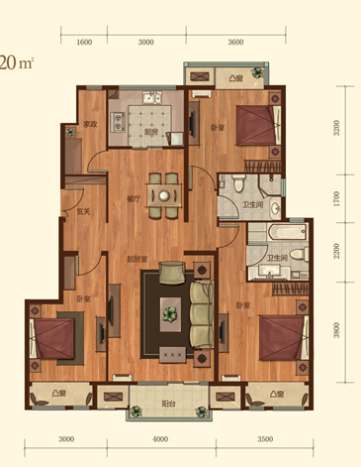
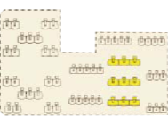

约120平米三居
三室两厅两卫
空间布局南北通透，从容优雅，尽享舒适人生
主卧自带卫生间，实用便捷，呵护主人私密生活
独有家政间，人性设计尽显品质生活
全明厨房紧邻餐厅，美味生活加速传递

Slide 15
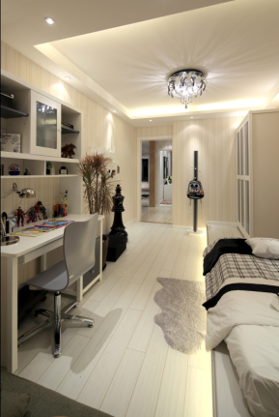
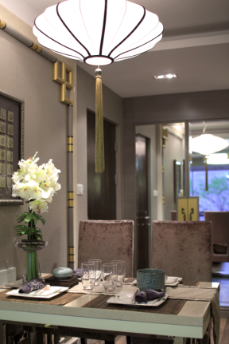
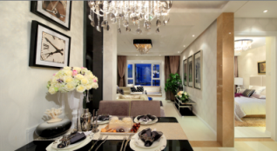
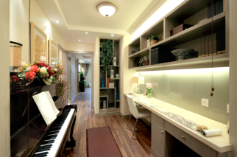
万科幸福汇样板间实景照片
客厅实景拍摄
书房实景拍摄
卧室实景拍摄
餐厅实景拍摄
客厅实景拍摄

Slide 16
面对这样的项目，您的心理价位是多少呢？
均价万元内！
首付16万，在北京，拥有一套万科房！

Slide 17

“幸福尊享卡”火热办理中
均价万元内，首付16万元起，心动不如行动，赶紧来办卡吧，持“幸福尊享卡”开盘购房可享1%总房款折扣优惠。
办卡所需资料：
1、本人（已结婚提供夫妻双方）身份证原件；
2、委托他人办理“幸福尊享卡”，受托人需携带本人及委托人身份证（已婚者提供夫妻双方身份证）原件、《万科幸福汇“幸福尊享卡”授权委托书》原件（含受托双方签字确认、委托内容）。

Slide 18
幸福将来到您身边！

Slide 19
购房重要信息
万科幸福汇
项目位置：房山区窦店镇镇政府北侧200米，大窦路西侧
开盘时间：预计2011年6月
优惠：执万科幸福汇“幸福尊享卡”于认购专场选房并签订《北京市商品房认购书》即可享受1%总房款折扣优惠
销售咨询热线：010- 69397777
销售经理 ：郭众 13910925887

Slide 20
Thank You!

